Slide 1
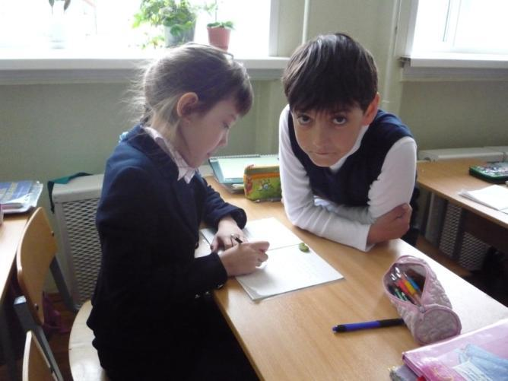
Личностно – ориентированный классный час: особенности организации и содержания
Учитель начальных классов Науменко О.Н.

Slide 2
Тема самообразования «Проектная деятельность - метод формирования умения учиться»
Результатом обучения с помощью технологии проблемного обучения является развитие универсальных учебных действий

Slide 3
личностные действия: самоопределение, смыслообразование, нравственно-этическая ориентация;
регулятивные действия: целеполагание, планирование, прогнозирование, контроль, коррекция, оценка, саморегуляция;
познавательные универсальные действия:
общеучебные универсальные действия
логические универсальные действия
коммуникативные действия: планирование учебного сотрудничества с учителем и сверстниками, постановка вопросов, умение с достаточной полнотой и точностью выражать свои мысли

Slide 4
классный час – это гибкая по составу и структуре форма фронтальной воспитательной работы, представляющая собой специально организуемое во внеурочное время общение классного руководителя с учащимися класса с целью содействия формированию классного коллектива и развитию его членов

Slide 5
Целевые установки связаны
прежде всего с развитием индивидуальности, субъектности и креативности ребенка, проектированием и становлением уникального образа его жизнедеятельности

Slide 6
Содержание классного часа
Должно быть личностно-значимым.
Включает материал, необходимый для самостроительства, самореализации и самоутверждения личности ребенка.

Slide 7
Особенности организации
Учащиеся являются полноправными организаторами классного часа, происходящей на нем совместной деятельности.

Slide 8
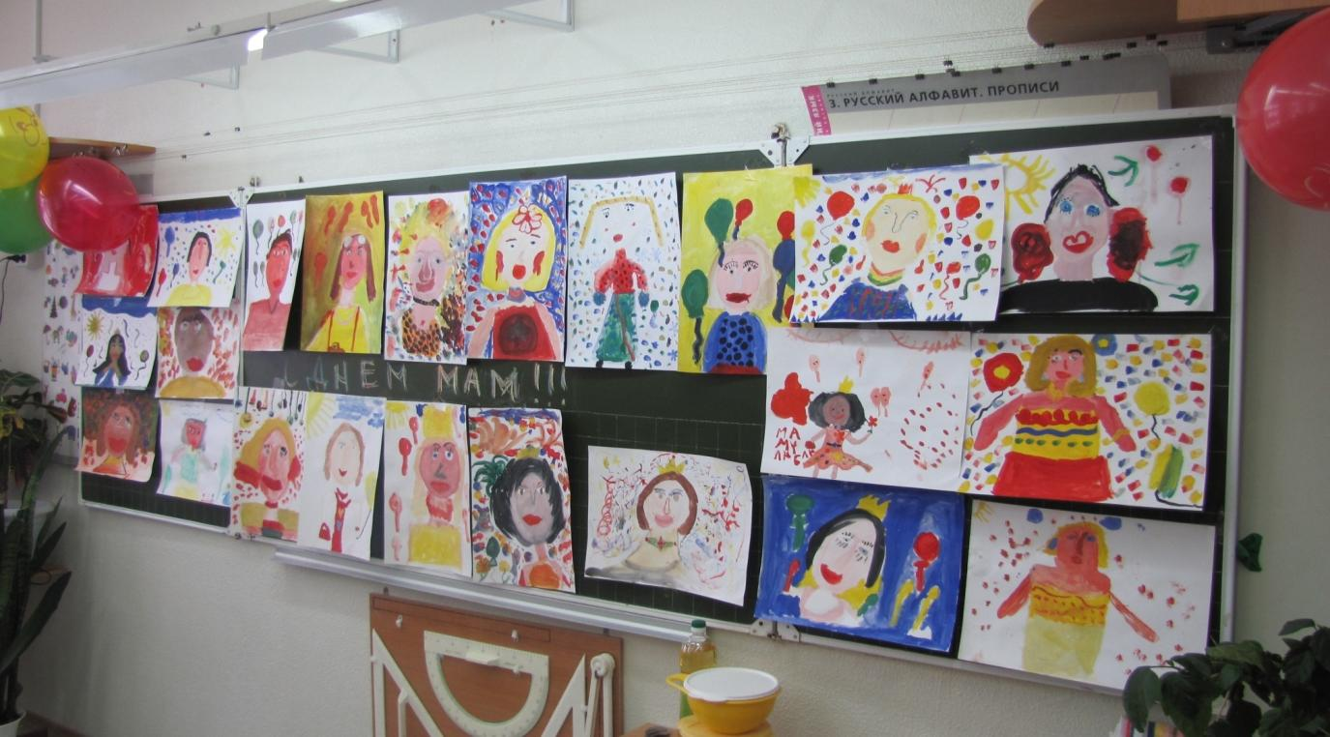
«Нарисуем счастье вместе…»

Slide 9
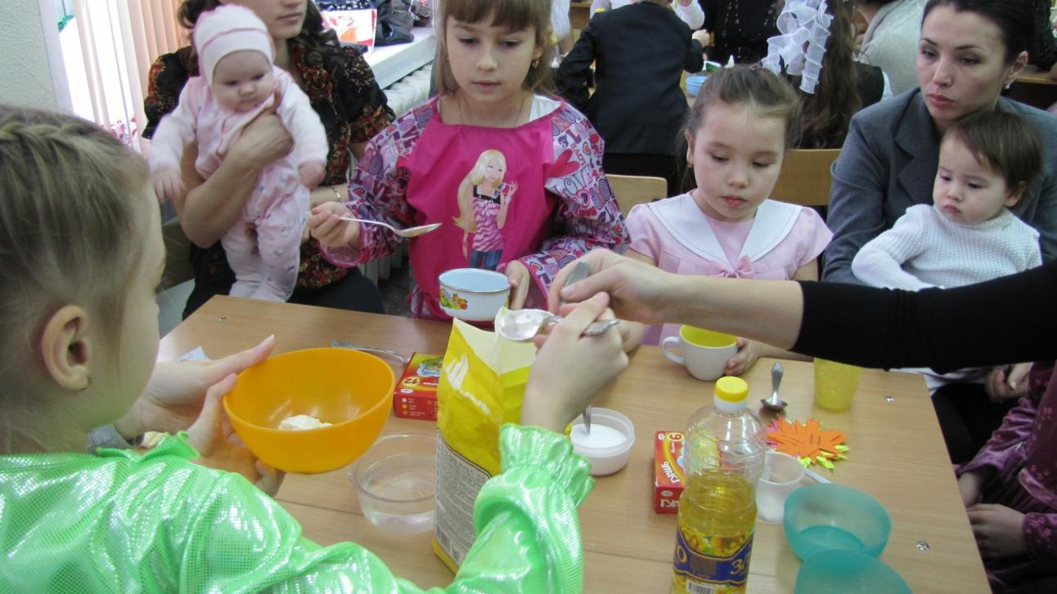

Slide 10
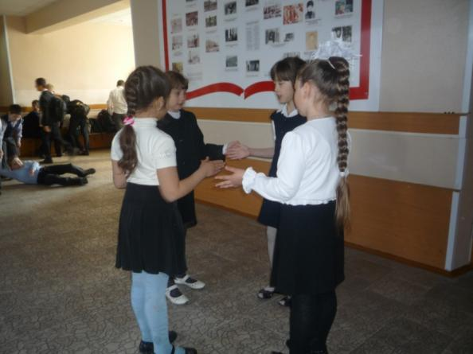
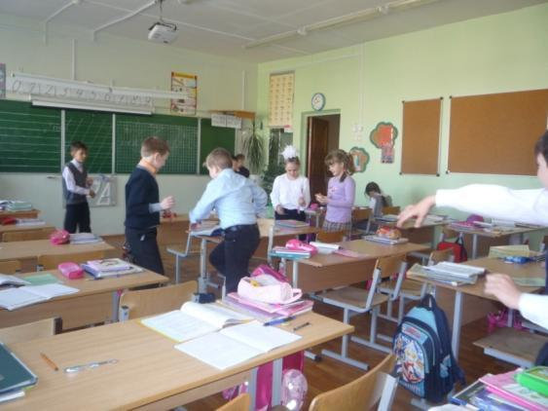
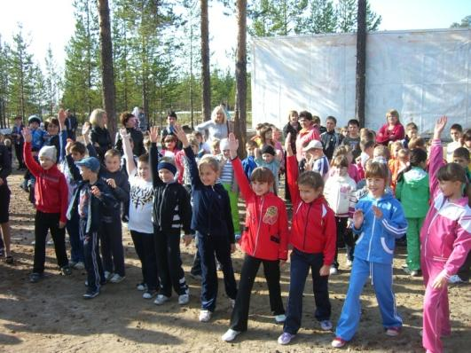
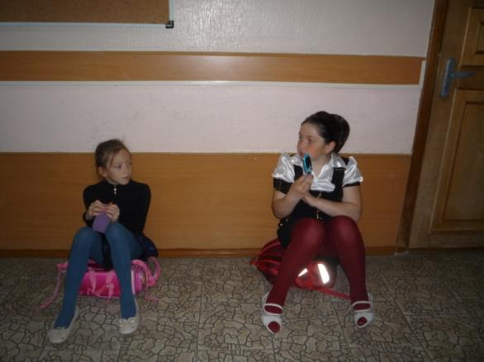
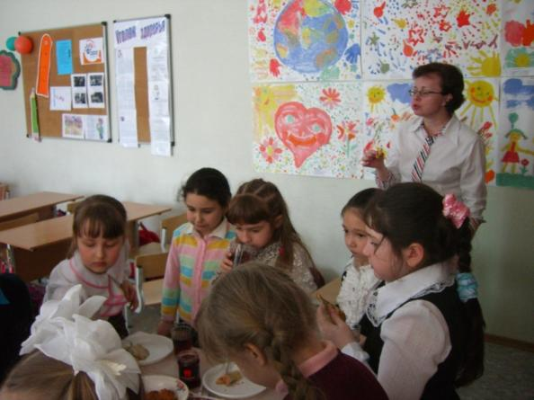
Проект «Наш класс…»

Slide 11
Анкета
1. Твоё любимое блюдо? _____________________________________
2 .Чем занимаешься в свободное время?______________________________
3. Какие секции ты посещаешь?_______________________________
4. Нравиться ли тебе читать?___________________
5. Любишь ли ты выполнять домашнее задание?_____________________________
6. Какой школьный предмет является для тебя любимым?
7. Кто ты по знаку зодиака?_________________________
8. Ваш любимый цвет?________________________
9. Где тебе нравится проводить время?_____________________________________________

Slide 12
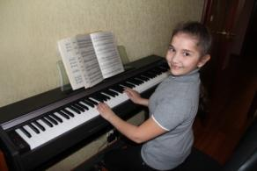
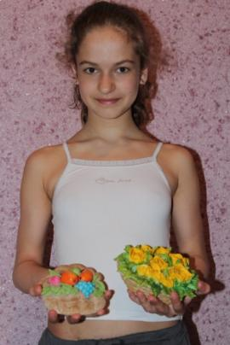
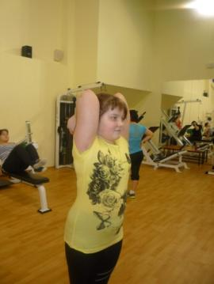
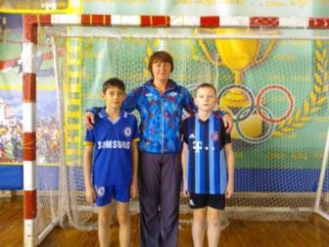
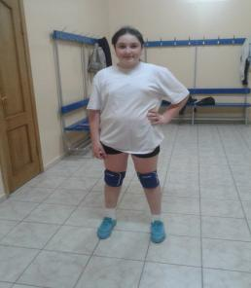
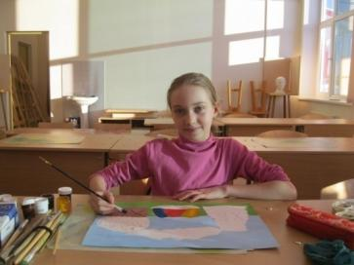
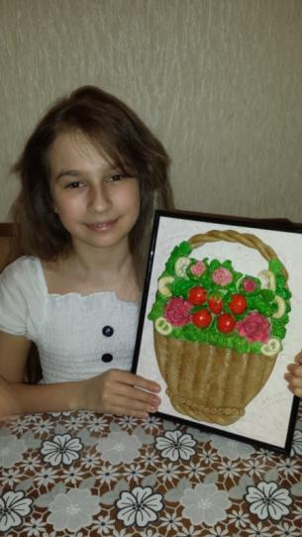
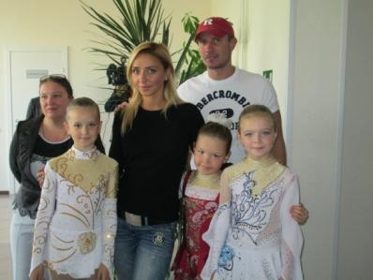
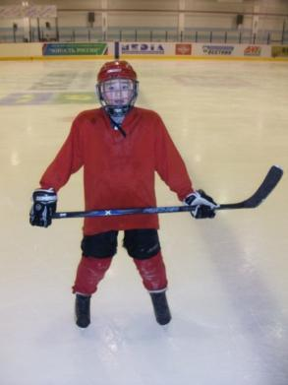
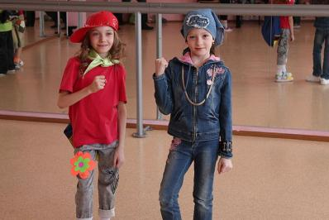
Наши увлечения

